Slide 1




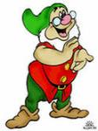



В гости к Звоночку и Шептуну.
(Сопоставление звуков [ж ]-[ш].
Чтение слов и предложений
с сочетаниями ЖИ-ШИ.}
жи
ши

Slide 2
А О У
Я
Ы
К Т И З
Ь
П М К В
Ч

Slide 3
Снежинка
Лыжи Вершина
Шиповник
Пужи
Пушистые

Slide 4
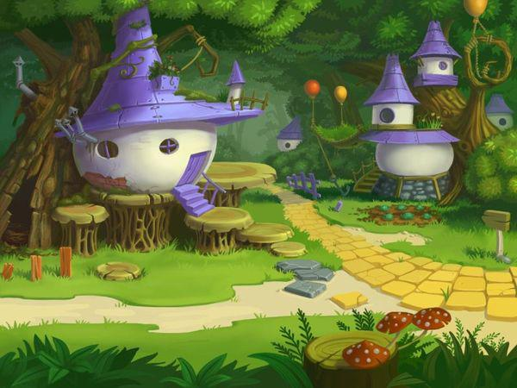
ЖИ
ШИ

Slide 5

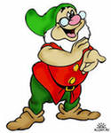
Ж ж
Ж
Шш
Ш

Slide 6
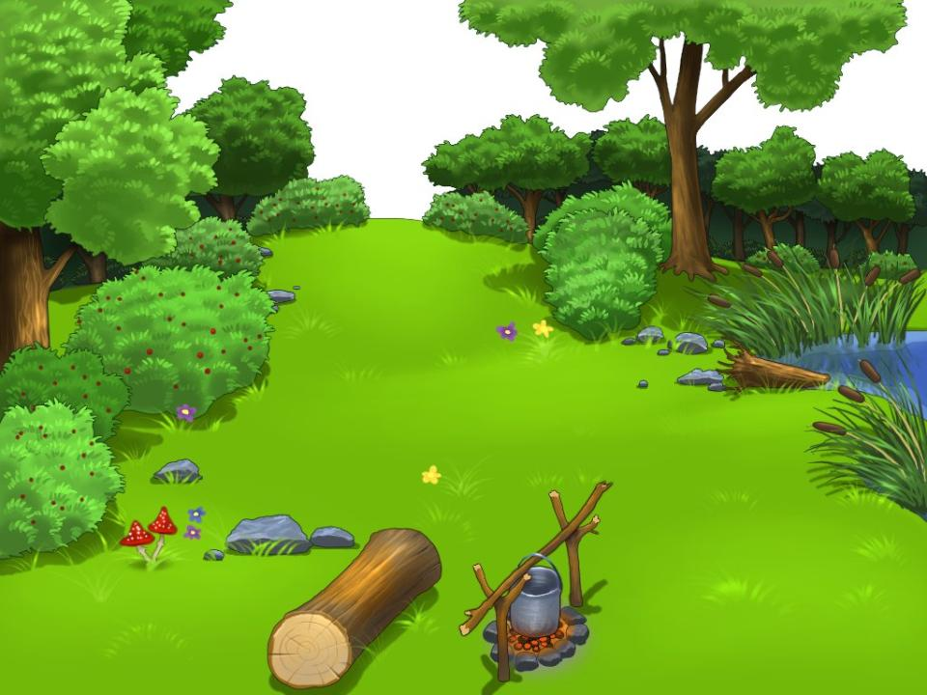





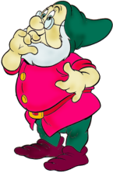



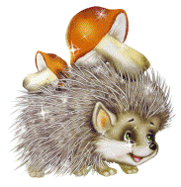
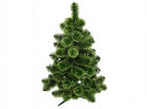






Slide 7
Ежик
жимолость
Ландыши
Камыши
Шиповник
груши

Slide 8
ворожили
тужили
жарили
ужами
ворошили
тушили
шарили
ушами

Slide 9
Шиповник.
В лесу рос _ десный куст. Он цвёл боль___ми яркими цветами.Это был ___повник. Хоро___ ду__ стые розы! Стала Маша рвать розы. А там ___пы. У Ма__ заноза. Надо идти к вра__.
чу
ши
ши
ши
ши
ши
ши
чу

Slide 10
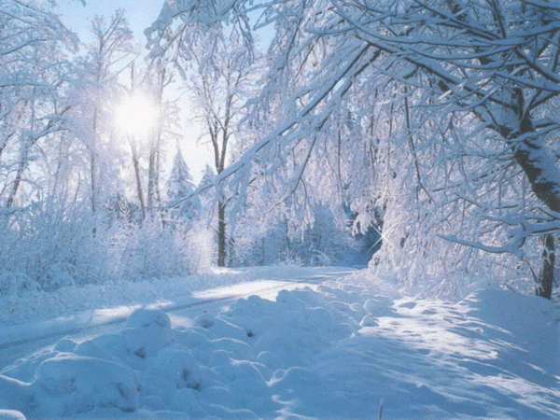


Slide 11
не _ная, мётся, отва_ ная,
подви_ ная, бе ит, кру ится
дви_ ется, ло_ ится, белосне_ ная
ж
ж
ж
ж
ж
ж
ж
ж
ж

Slide 12




Снежинки.
Снежинки не всегда бывают белыми. Бывали случаи, когда на земле выпадали снежинки красные, синего и жёлтого цвета. Происходило это из-за присутствия пыльцы, которая находилась в воздухе перед тем, как начал падать снежок.
По снежинкам можно предсказывать погоду.
Если на землю падают маленькие снежинки, будет холодно. Если падают большие снежинки, будет тепло.

Slide 13
Громко мяукала кошка
Медленно опустилась на деревянную скамейку
снежинка.
Снежинка.

Slide 14
ЖИ ШИ
Ежики
Лыжи
Жираф
Машина
Пушинка
шиповник

Slide 15
рядом, Воробьи, с, человеком. живут,
Воробьи живут рядом с человеком.
шиповника, очень, Ягоды, полезны.
Ягоды шиповника очень полезны.
.

Slide 16
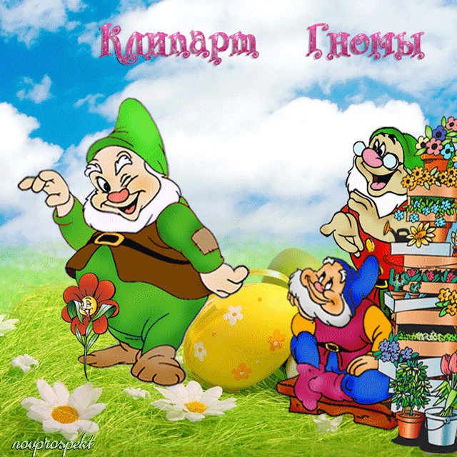
Молодцы!

Slide 17
Интернет-ресурсы:
Гномики (картинки) – www. Eiveinternet.ru; www. Detsad196.ru;
Домики (картинки) – www. bagira 0401.ya.ru04;
Шиповник (картинка) – www.flystarlady.ru;
Жимолость (картинка) www. Nwt-story.ru;
«Шиповник» (рассказ) – www.klass39.ru;
Цветочки (анимашки) – SMAYLI.RU;
Гномик (раскраска) – tux-paint.narod.ru;
Зима (картинка) – scrpionse.ucoz.ru;
Гномы (клипарт) – blogs.mail.ru;
Сказка «Как поссорились шипящие с некоторыми буквами» – В.Волина «Веселая грамматика».Москва 1995г. с.53.

